Slide 1
ФГБОУ ВО НГМУ МЗ РФ
Кафедра хирургической стоматологии, стоматологической имплантации и челюстно-лицевой хирургии
Тема лекции
«Заболевания слизистой оболочки полости рта»
Дисциплина: Стоматология.

Slide 2
ЦЕЛЬ ЛЕКЦИИ – получение знаний
- клиника поражений слизистой полости рта при остром герпетическом стоматите, кандидозном стоматите, хроническом рецидивирующем афтозном стоматите, болезнях крови, эндокринной патологии, заболеваниях желудочно-кишечного тракта, травматическом повреждении;
- диагностика предраковых заболеваний полости рта, губ и признаки озлокачествления;
-

Slide 3
ЦЕЛЬ ЛЕКЦИИ – освоение умений
оценить состояние слизистой оболочки полости рта, выявить и определить вид морфологических проявлений патологии (эрозия, язва, афта и т.д.);
подобрать индивидуальный вид оказания помощи для лечения пациента в соответствии с ситуацией: первичная помощь, скорая помощь, госпитализация;
разработать план терапевтических (хирургических) действий с учетом протекания болезни и ее лечения;
сформулировать показания к избранному методу лечения с учетом этиотропных и патогенетических средств, обосновать фармакотерапию у конкретного больного при основных патологических синдромах и неотложных состояниях, определить путь введения, режим и дозу лекарственных препаратов, оценить эффективность и безопасность проводимого лечения.

Slide 4
ЦЕЛЬ ЛЕКЦИИ – освоение владений
методами общеклинического обследования
интерпретацией результатов лабораторных, инструментальных методов диагностики у детей и подростков.
основами правильной гигиены полости рта
алгоритмом постановки предварительного диагноза с последующим направлением пациента к соответствующему врачу-специалисту
алгоритмом развернутого клинического диагноза.
принципами лечения основных заболеваний челюстно-лицевой области.
основными врачебными диагностическими и лечебными мероприятиями по оказанию первой врачебной помощи при неотложных и угрожающих жизни состояниях.
техникой вправления переднего одно- и двустороннего вывиха нижней челюсти
техникой правильной гигиены полости рта.

Slide 5
Заболевания слизистой оболочки полости рта
Заболевания слизистой оболочки полости рта (СОПР), возникающие изолированно в результате действия различных факторов на слизистую оболочку полости рта, составляют от 10 до 15% всех патологических поражений слизистой оболочки полости рта.
Большая часть заболеваний слизистой оболочки полости рта являются синдромами различных по генезу заболеваний органов или систем организма (желудочно-кишечного тракта, эндокринной системы и других).
В настоящее время известно несколько классификаций за­болеваний слизистой оболочки полости рта. Широко распространенными в России были и есть классификации А.И.Рыбакова и Е.В.Боровского с соавт. Официальной классификацией является номенклатура ВОЗ (МКБ-Х, Женева):

Slide 6
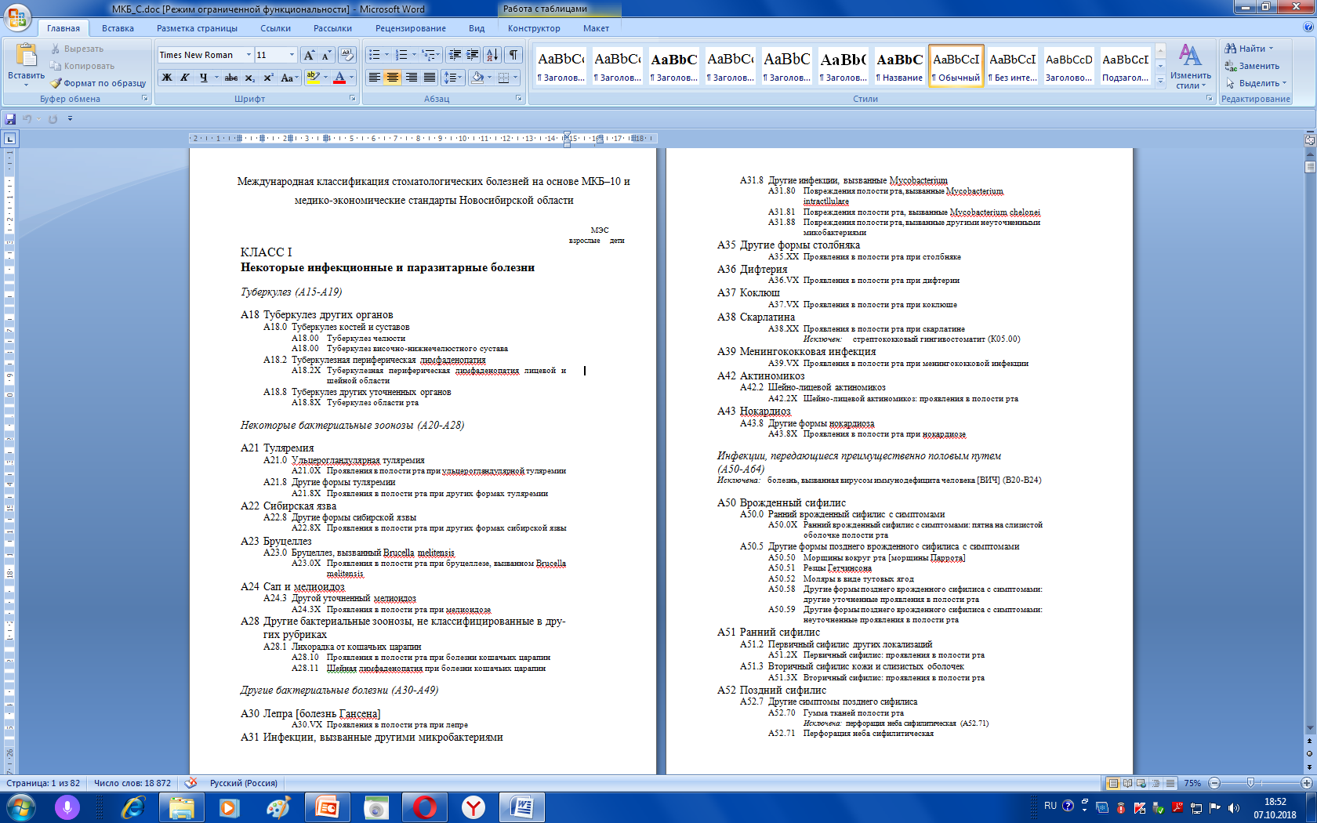

Slide 7
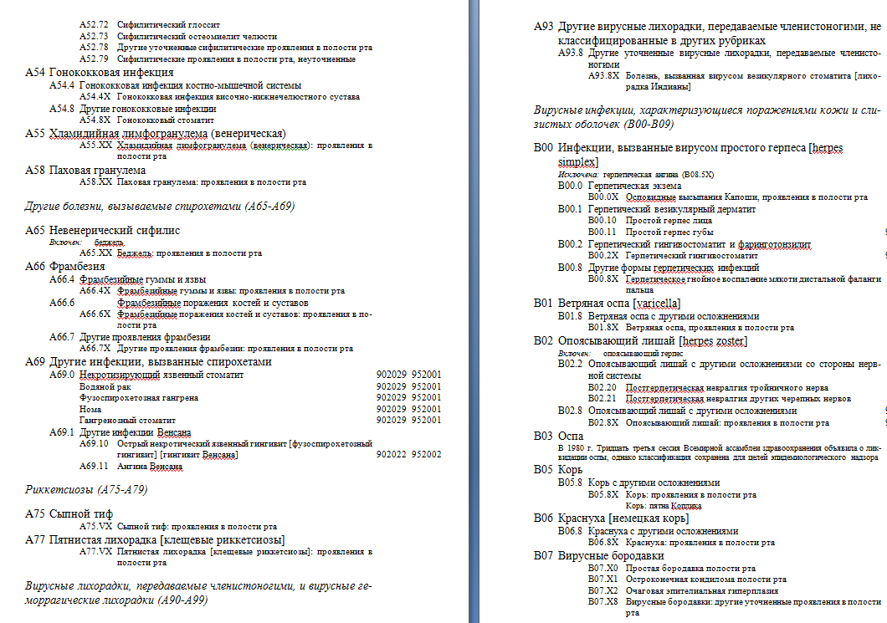

Slide 8
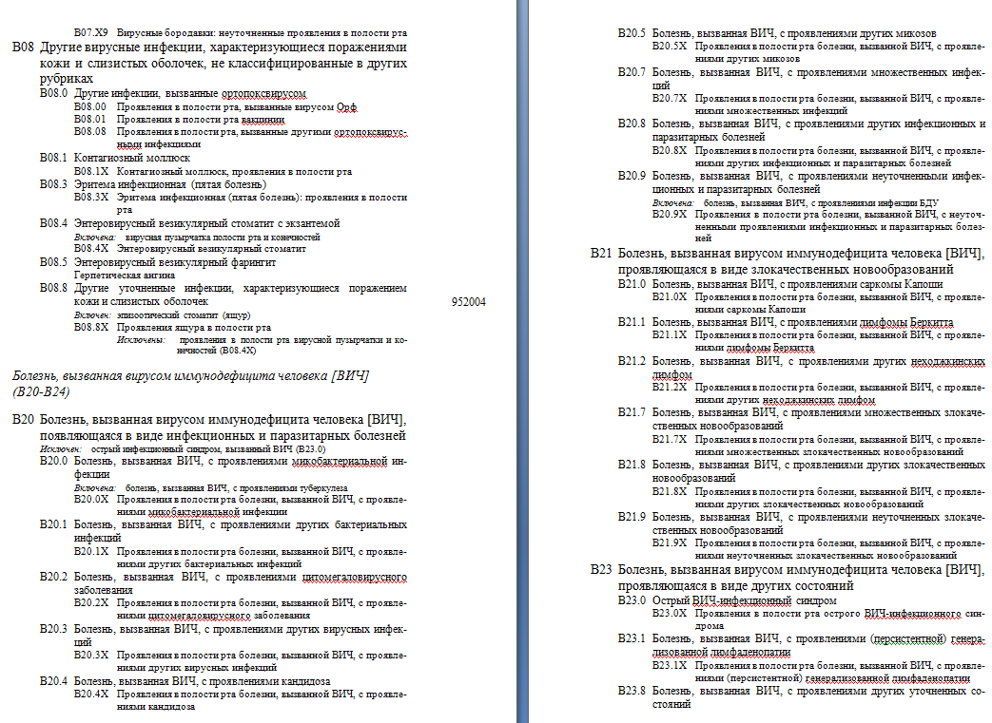

Slide 9
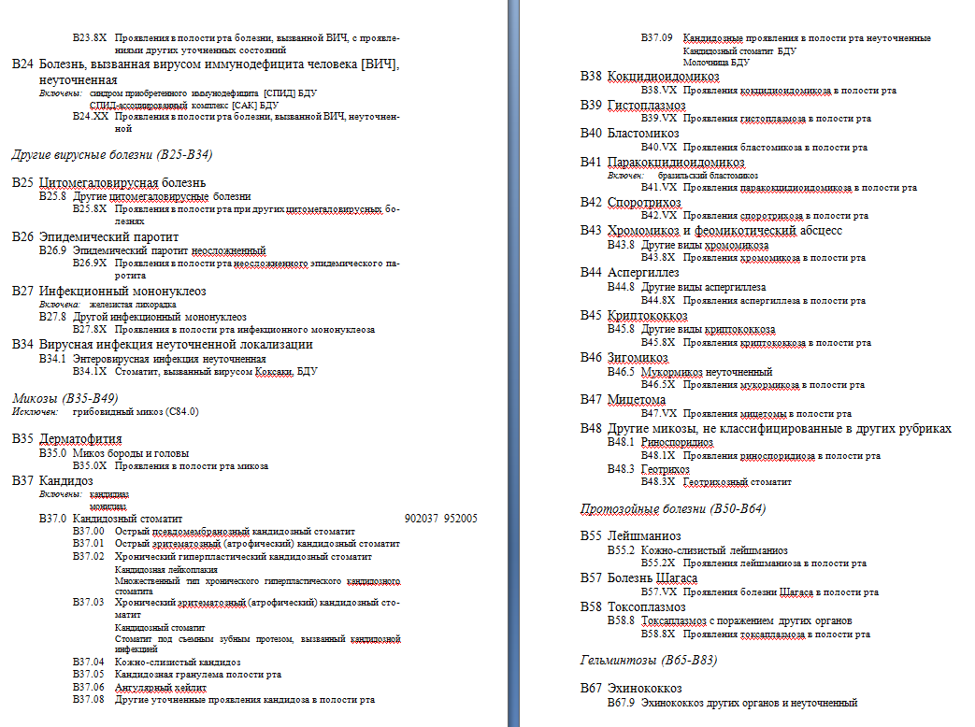

Slide 10
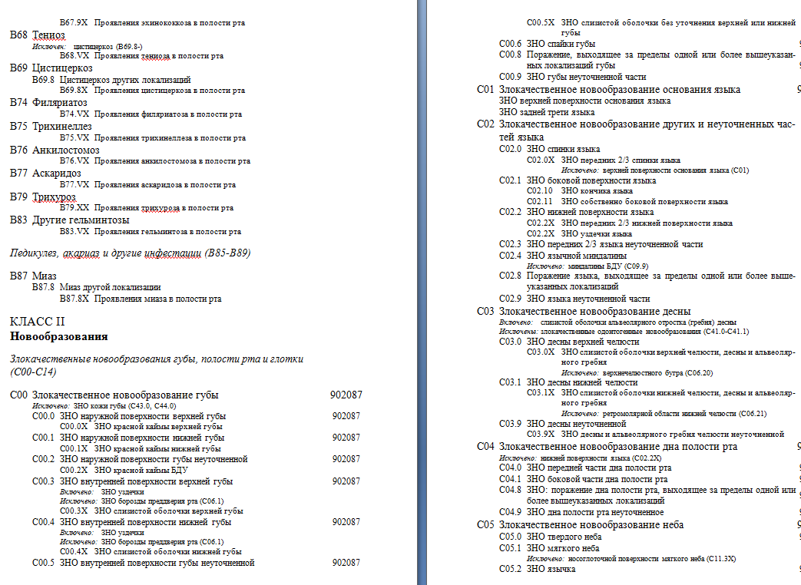

Slide 11
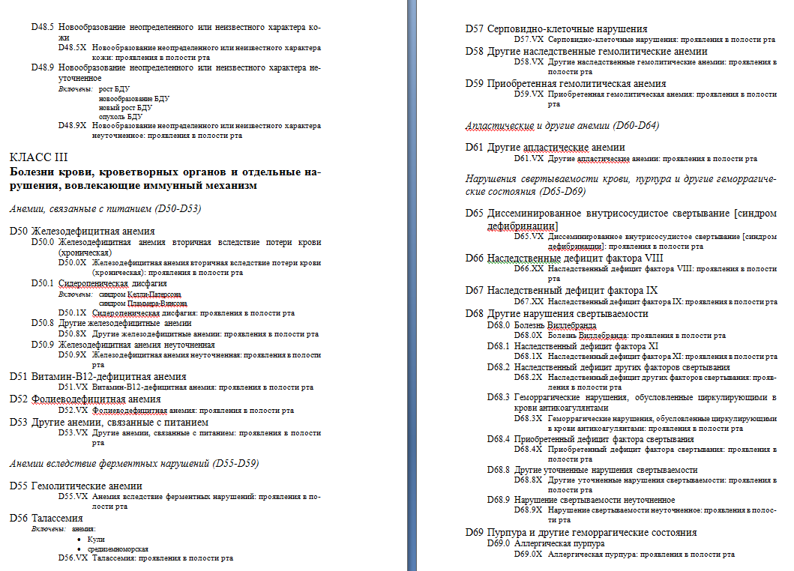

Slide 12
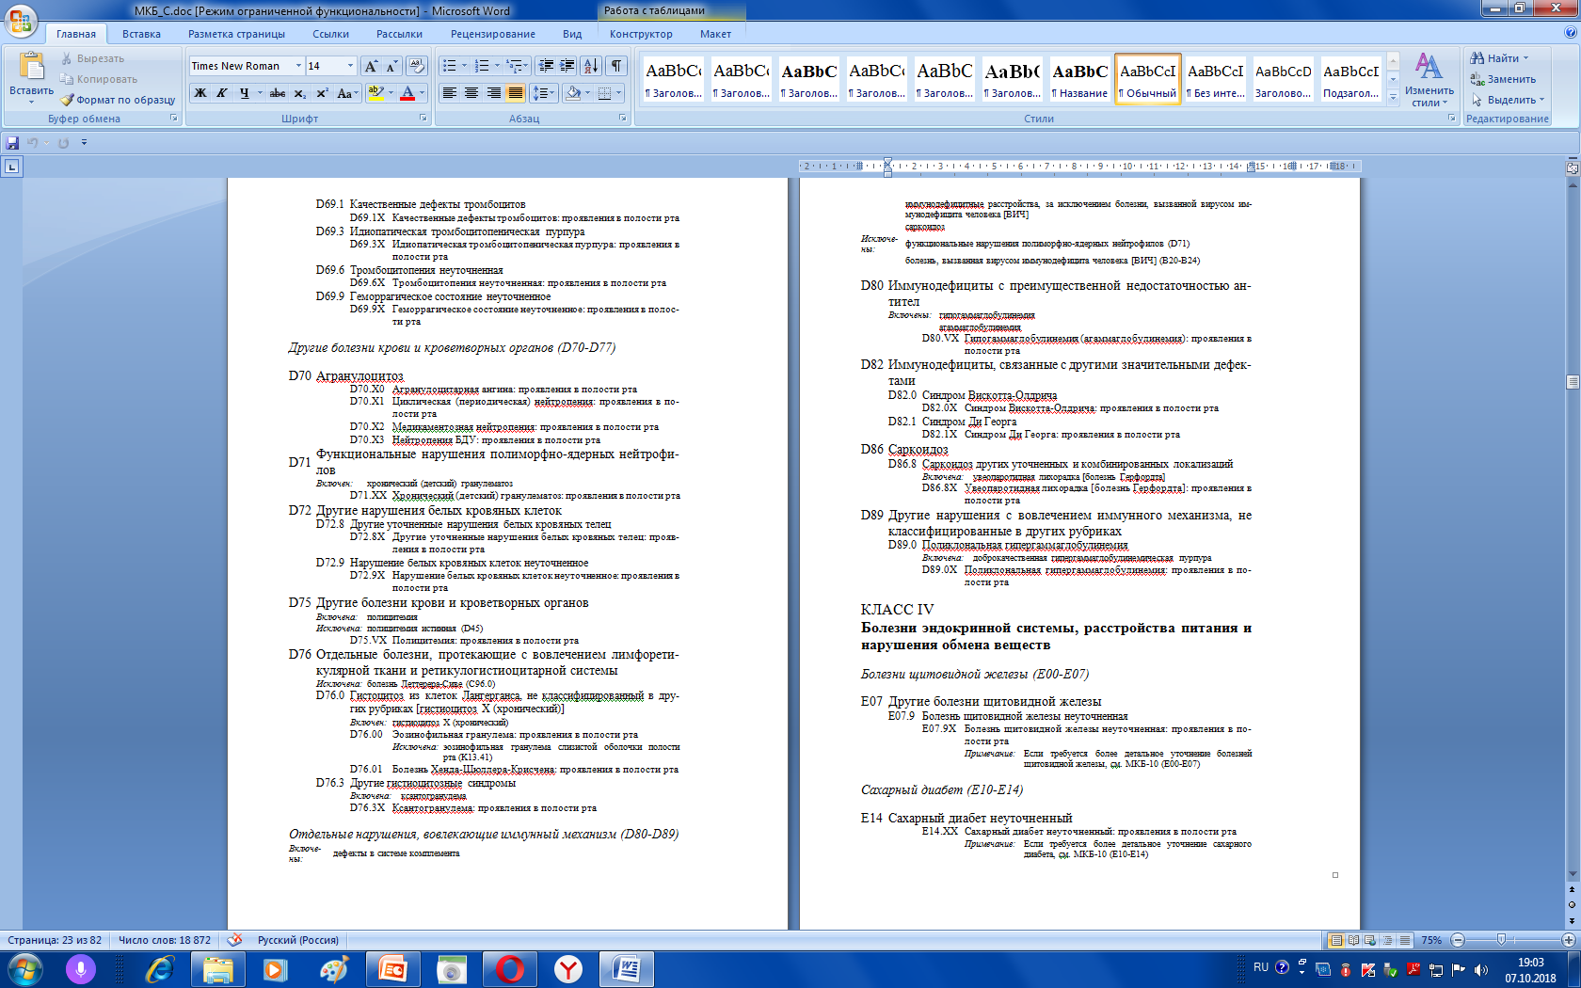

Slide 13
Классификация заболеваний слизистой оболочки полости рта и губ МКБ 10
К 12. Стоматит и родственные поражения /исключены: Герпетическая ангина (В 08.5К); Стоматиты: острый гангренозный (А 69.0), аллергический (L 23.0), кандидозный (В 37.0), контактный (К.12.14), вызванный вирусом Коксаки, БДУ (В.34.1), медикаментозный (Т 36-Т 50), микотический ( В.37.0), никотиновый (К.13.24.), везикулезный (В.08.4.) и др/;
К 12.0. Рецидивирующие афты полости рта (Афтозный стоматит; Язвенное поражение; Афты Микулича; Малые афты; Рецидивирующие афтозные язвы);
К.12.01. Рецидивирующий слизисто-некротический пе­риаденит: Рубцующийся афтозный стоматит; Большие афты; Афты Саттена;
К 12.02. Герпетиформный стоматит;
К 12.03. Афты Беднара;
К 12.04. Травматическое изъязвление (в том числе протетическое);
К 12.08. Другие уточненные рецидивирующие афты полости рта;
К 12.09. Рецидивирующие афты полости рта неуточненные;

Slide 14
Классификация заболеваний слизистой оболочки полости рта и губ МКБ 10
К 12.1. Другие формы стоматита: К 12.11. "Географический" стоматит; К 12.12. Протетический стоматит /исключен: Кандидозный стоматит, связанный с пользованием протезом (В 37.03.)/;
К 12.13. Папиллярная гиперплазия неба;
К 12.14. Контактный стоматит - стоматит "ватного валика";
К 12.18. Другие уточненные формы стоматита;
К 12.19. Стоматит неуточненный;
К 13.0. Болезни губ:
К 13.00. Ангулярный хейлит, ангулярный хейлоз, заеда (трещина, спайка губ);
К 13.01. Хейлит гландулярный;
К 13.02. Хейлит эксфолиативный;
К 13.03. Хейлит БДУ;
К 13.04. Хейлодиния;
К 13.08. Другие уточненные болезни губ
К 13.09. Болезни губ неуточненные;
К 13.1. Прикусывание щеки и губ;

Slide 15
Классификация заболеваний слизистой оболочки полости рта и губ МКБ 10
К 13.2. Лейкоплакия и др. изменения эпителия полости рта, включая язык:
К 13.20. Лейкоплакия идиопатическая;
К 13.21. Лекоплакия никотиновая;
К 13.22. Эритроплакия;
К 13.23. Лейкедема;
К 13.24. Небо курильщика (никотиновый лейкокератоз; никотиновый стоматит);
К 13.28. Др. изменения эпителия;
К 13.29. Неуточненные изменения эпителия, лейкоп­лакия БДУ;
К 13.3. Волосатая лекоплакия;

Slide 16
Классификация заболеваний слизистой оболочки полости рта и губ МКБ 10
К 13.4. Гранулема и гранулематозные поражения слизистой оболочки полости рта:
К 13.40. Пиогенная гранулема;
К 13.41. Эозинофильная гранулема слизистой оболоч­ки полости рта;
К 13.42. Веррукозная ксантома (гистиоцитоз Y);
К 13.48. Другие уточненные гранулемы;
К 13.49. Гранулемы неуточненные;
К 13.5. Подслизистый фиброз полости рта;
К 13.6. Гиперплазия слизистой оболочки полости рта вследствие раздражения /исключены: Гиперплазия беззубого альвеолярного края вследствие раздражения (гиперплазия, связанная с ношением протеза - К.06.23);
К 13.7. Другие и неуточненные поражения слизистой оболочки полости рта:
К 13.70. Избыточная меланиновая пигментация (меланоплакия, меланоз курильщика);
К 13.71. Свищ полости рта;
К 13.72. Добровольная татуировка;
К 13.73. Очаговый муциноз полости рта;
К 13.78. Др. уточненные поражения слизистой обо­лочки полости рта;
К 13.79. Поражение слизистой оболочки полости рта неуточненное;

Slide 17
Классификация заболеваний слизистой оболочки полости рта и губ МКБ 10
К 14. Болезни языка (исключены: макроглоссия врожденная - G 38.2х);
К 14.0. Глоссит
К 14.01. Травматическое изъязвление языка;
К 14.08. Др. уточненные глосситы;
К 14.09. Глоссит неуточненный;
К 14.1. "Географический" язык (Доброкачественный ми­грирующий глоссит, Эксфолиативный глоссит);
К 14.2. Срединный ромбовидный глоссит;
К 14.3. Гипертрофия сосочков языка;
К 14.30. Обложенный язык;
К 14.31. "Волосатый" язык, Черный "волосатый" язык; Черный ворсинчатый язык;
К 14.32. Др. уточненная гипертрофия сосочков языка (волосатый язык вследствие приема антибиотиков);
К 14.39. Гипертрофия сосочков языка неуточненная;
К 14.4. Атрофия сосочков языка,
К 14.40. вызванная привычками очищать язык;
К 14.41. вызванная системным нарушением;
К 14.42. Атрофический глоссит БДУ;
К 14.48. Др. уточненная атрофия сосочков языка;
К 14.49. Атрофия сосочков языка неуточненная;

Slide 18
Классификация заболеваний слизистой оболочки полости рта и губ МКБ 10
К 14.5. Складчатый язык (морщинистый, бороздчатый, расщепленный);
К 14.6. Глоссодиния;
К 14.60. Глоссопироз (жжение в языке);
К 14.61. Глоссадиния (боль в языке);
К 14.68. Др.уточненная глоссодиния;
К 14.69. Глоссодиния неуточненная;
К 14.8. Другие болезни языка:
К 14.80. Зубчатый язык (с отпечатками зубов);
К 14.81. Гипертрофия языка;
К 14.82. Атрофия языка;
К 14.88. Другие уточненные болезни языка;
К 14.9. Болезни языка неуточненные.

Slide 19
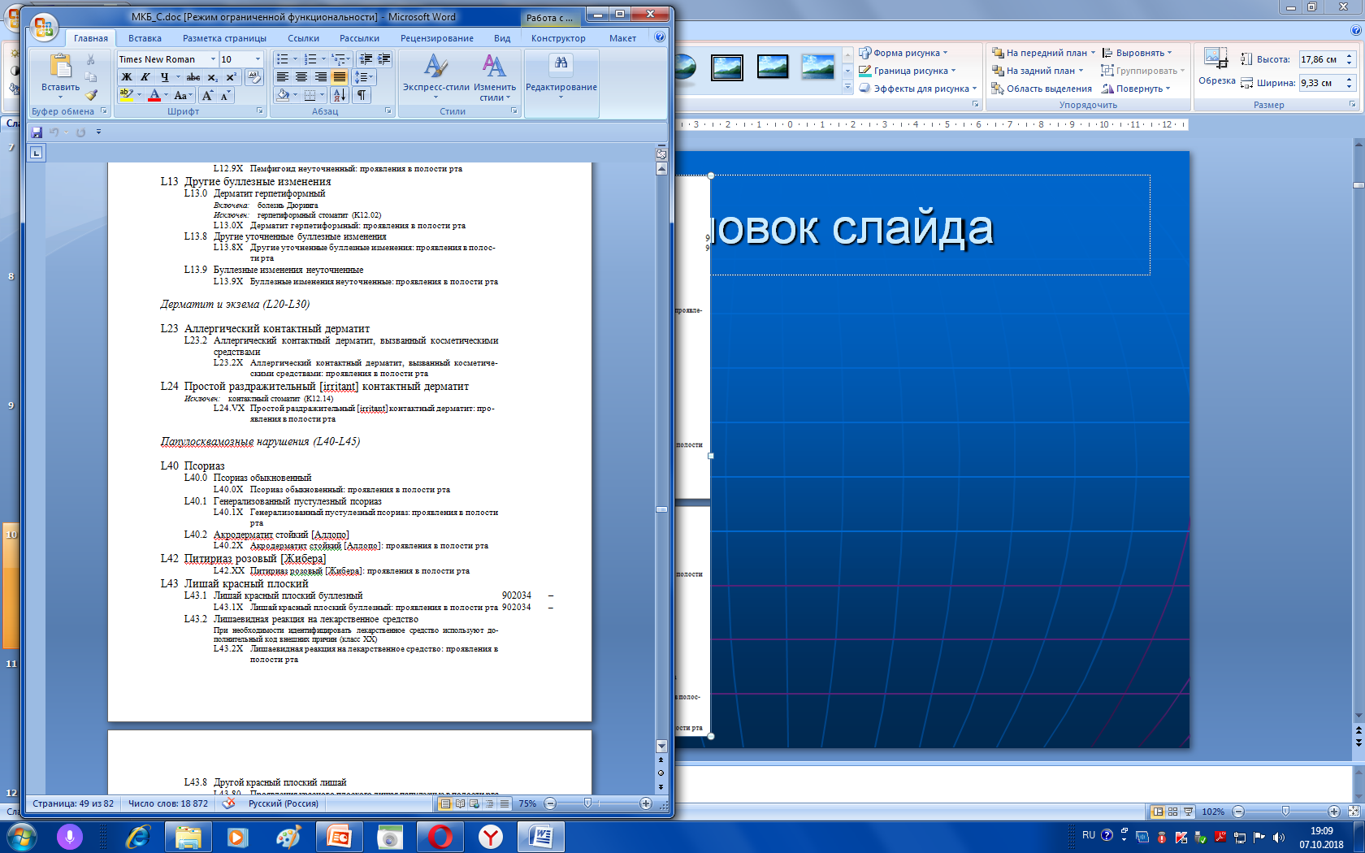
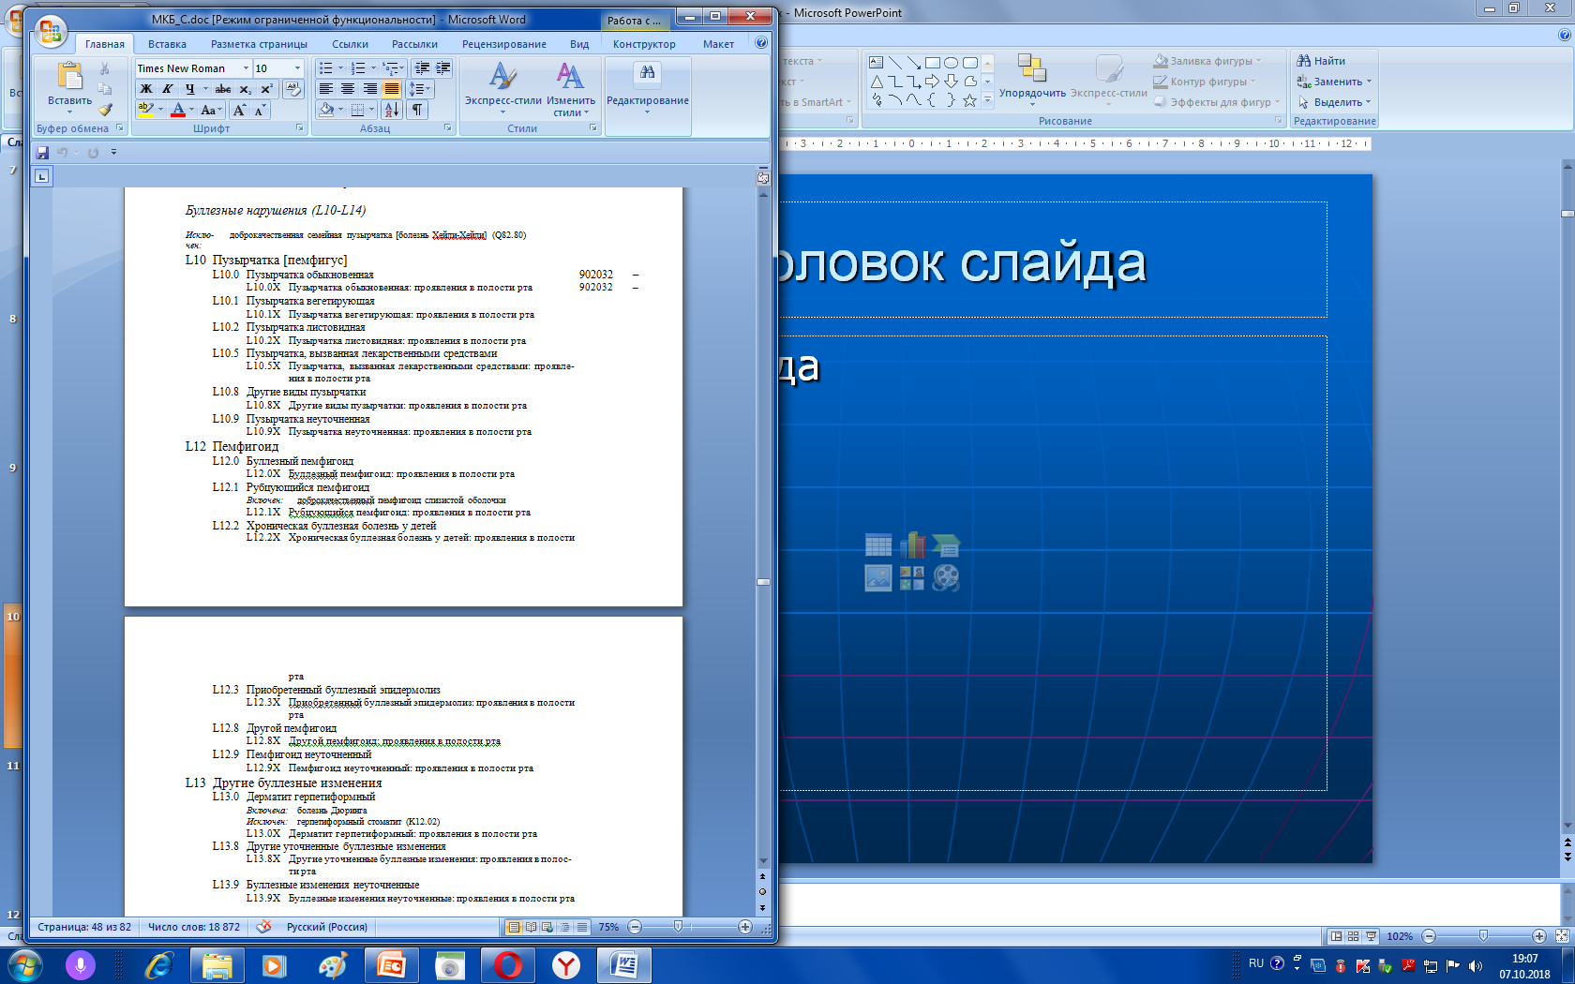
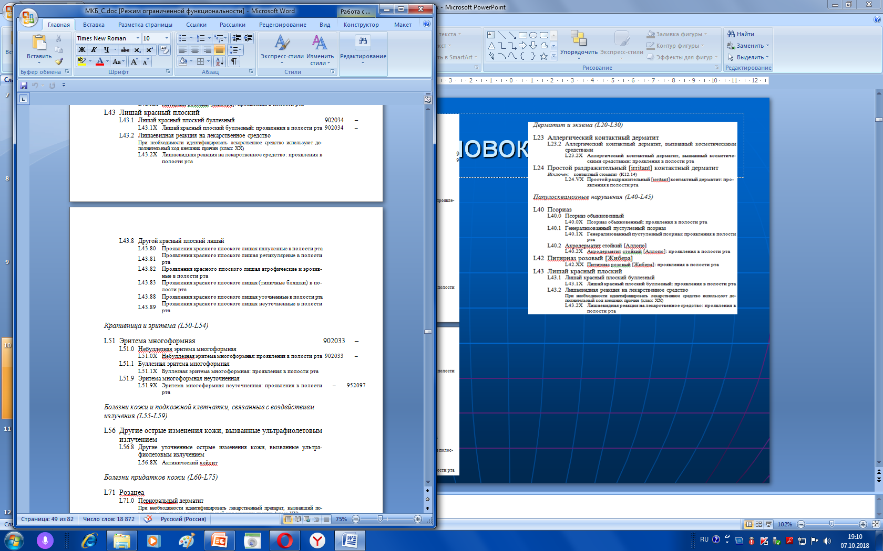

Slide 20
Классификация предраковых заболеваний красной каймы губ:
I.С высокой частотой озлокачествления (облигатные):
1.Бородавчатый предрак.
2.Ограниченнвй гиперкератоз.
3.Абразивный преканцерозный хейлит Манганотти.
II.С малой частотой озлокачествления (факультативные):
1.Лейкоплакия (плоская, веррукозная, эрозивно-язвенная).
2.Кератоакантома. 3.Кожный рог (кератотическая папиллома).
4.Ороговевающая папиллома.
5.Эрозивно-язвенная и гиперкератотическая формы КПЛ и КВ.
6. Постлучевой хейлит.
7.Хроническая трещина губы с гиперкератозом.
8.Метеорологический хейлит с локализованным дискератозом.

Slide 21
Общая морфологическая характеристика патологических изменений слизистой оболочки полости рта
Заболевания СОПР могут сопровождаться патоморфологическими изменениями —
воспалением,
Дистрофией,
образованием опухолей.
Изменения эпителия СОПР, развивающиеся в результате различных патологических процессов, можно разделить на три типа:
нарушение ороговения,
экссудативные изменения,
гипертрофия.

Slide 22
Обследование больных с заболеваниями слизистой оболочки полости рта
Обследование больных с заболеваниями СОПР — это комплекс целенаправленных исследований, которые включают анамнез и объективное обследование, дополненное данными необходимых вспомогательных методов, с целью постановки окончательного диагноза, выбора рационального метода лечения, оценки течения заболевания и определения его прогноза.
В процессе обследования используют основные и вспомогательные методы.
Основные — это опрос и объективное обследование.
Опрос состоит из выяснения жалоб больного, а также анамнеза его жизни, истории развития и течения заболевания.
Объективное обследование включает осмотр и пальпацию.
При необходимости обследование дополняют вспомогательными методами (лабораторные, функциональные, иммунологические, инструментальные и др.)

Slide 23
Специальные методы обследования
Метод диаскопии (дает возможность определить характер эритемы и уточнить детали элементов поражения) проводится нажатием стеклянной пластиной на элементы поражения. Если при диаскопии пятна красного цвета бледнеют, следовательно, они воспалительного характера; геморрагические пятна при диаскопии окраску не меняют и не исчезают.
Проба Шиллера-Писарева (определяет степень воспалительного процесса СОПР) применяют для контроля качества противовоспалительной терапии, а также для определения степени ороговения эпителия. Проба базируется на свойстве витального окрашивания гликогена в клетках эпителия.
Стоматоскопия — визуальное обследование пораженной СО с помощью специального прибора — фотодиагноскопа люминисцентного, который увеличивает зоны обследования в 20—30 раз. Оценивают: внешний вид патологического очага,
рельеф (после очищения от корок и налета), степень ороговения,
вид сосудистого рисунка.

Slide 24
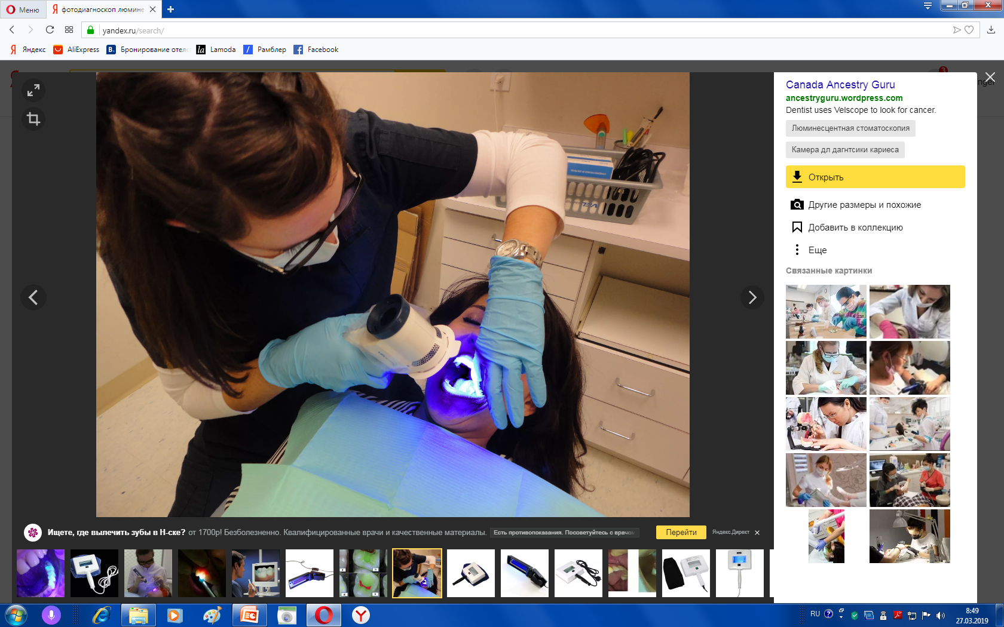
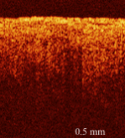
Дополнительные методы исследования
Люминесцентное исследование —Принцип действия основан на появлении свечения очагов поражения под действием длинноволнового УФ излучения диапазона 320- 400 нм. В зависимости от вида и степени поражения наблюдают различной окраски и интенсивности цветные картины на слизистой оболочке.
Это позволяет получать более детальную информацию об очаге поражения, особенно при различных кератозах.
Здоровая СОР отсвечивает бледным синевато-фиолетовым цветом; кератоз – средней интенсивности свечение с тусклым желтоватым оттенком; воспаление – интенсивное фиолетовое окрашивание; эрозии, язвы – черные пятна.
Постановление Правительства РФ No394 от 31.03.2017 о включении основного мероприятия 1.6 «Первичная профилактика стоматологических заболеваний среди населения Российской Федерации» в Государственную программу РФ «Развитие здравоохранения» на 2015 – 2020 годы. Одним из основных направлений реализации данной программы является внедрение метода диспансеризации для населения Российской Федерации с целью своевременного выявления ранних форм онкологических заболеваний органов и тканей рта.
В Программе государственных гарантий в системе Обязательного Медицинского Страхования (ОМС) с целью активного выявления онкологических заболеваний и выполнения задач Государственной Программы предусмотрена медицинская услуга: люминесцентная стоматоскопия

Slide 25
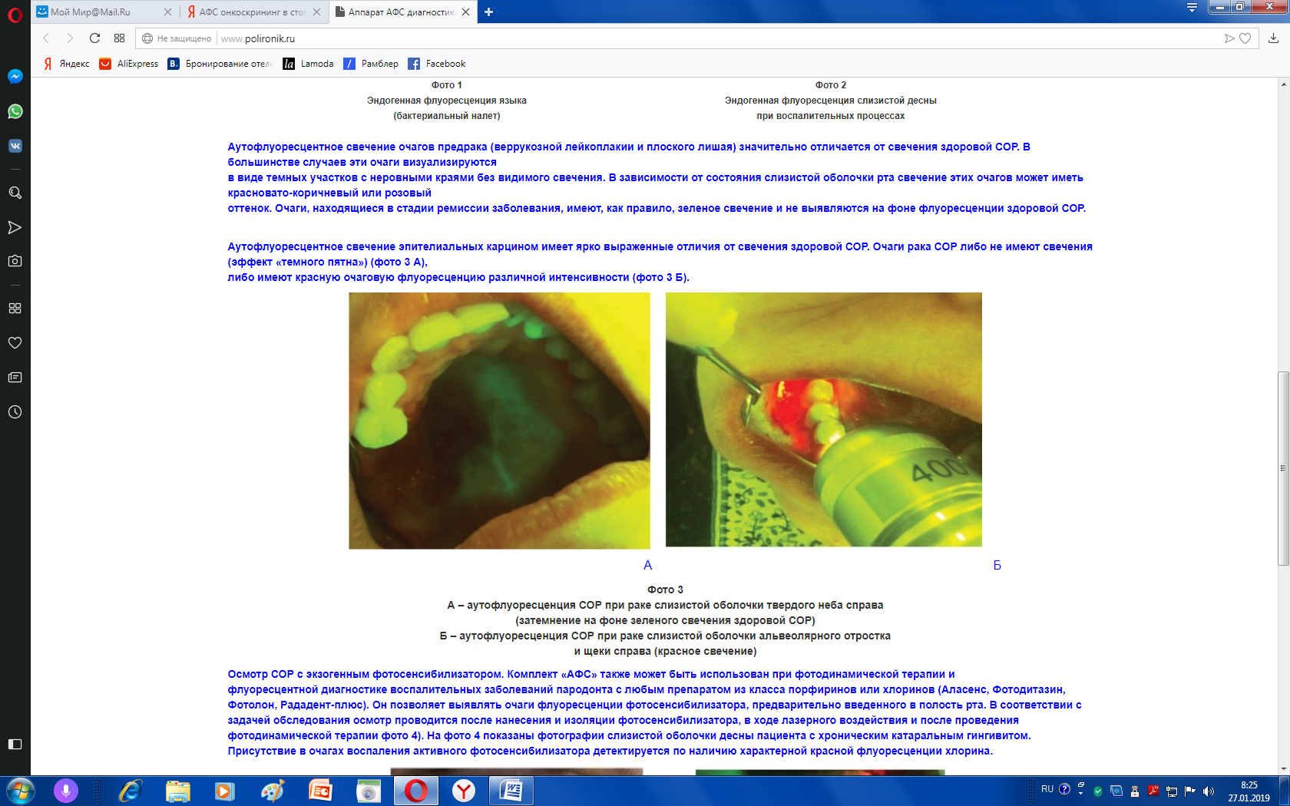
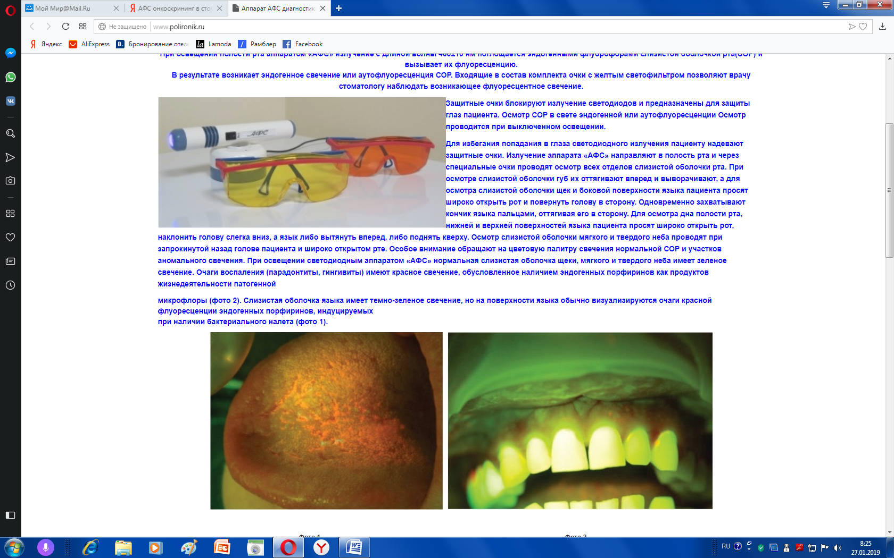
Аутофлуоресцентная стоматоскопия
При освещении полости рта аппаратом АФС светодиодное излучение с длиной волны 400±10 нм поглощается эндогенными флюорофорами СОР и вызывает их флюоресценцию. С помощью специальных очков врач-стоматолог может визуально наблюдать возникающее эндогенное свечение и выявлять очаги аномального свечения
При освещении аппаратом АФС здоровая СОР (щека, мягкое и твердое небо) имеет яркое зеленое свечение.
На слизистой оболочке языка в области бактериального налета у пациентов визуализируется яркая красная флуоресценция, обусловленная наличием эндогенных порфиринов как продуктов жизнедеятельности патогенной микрофлоры.
Боковые и вентральная поверхность языка имеют темно-зеленую флуоресценцию, менее интенсивную, чем другие отделы здоровой СОР, за счет сильной кровенаполненности органа.
В области красной каймы губ визуализируется менее интенсивная флуоресценция ввиду значительной пигментации
Очаги воспаления (парадонтиты, гингивиты) имеют красное свечение различной интенсивности.
При выявлении очагов со значительным затемнением и полной потерей свечения, а также при наличии подозрительных очагов красной флуоресценции проявляют онкологическую настороженность.

Slide 26
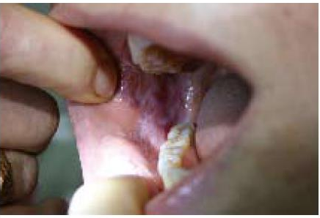
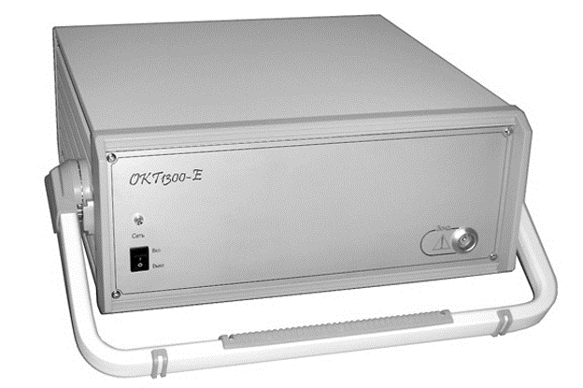
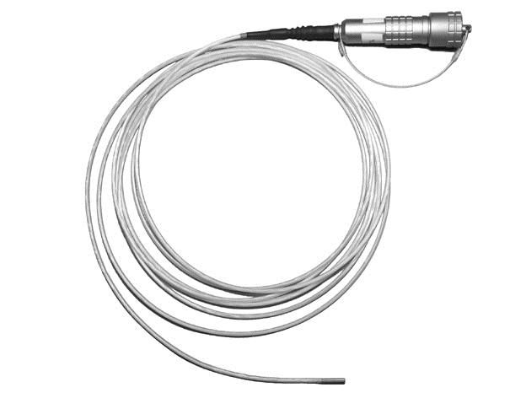
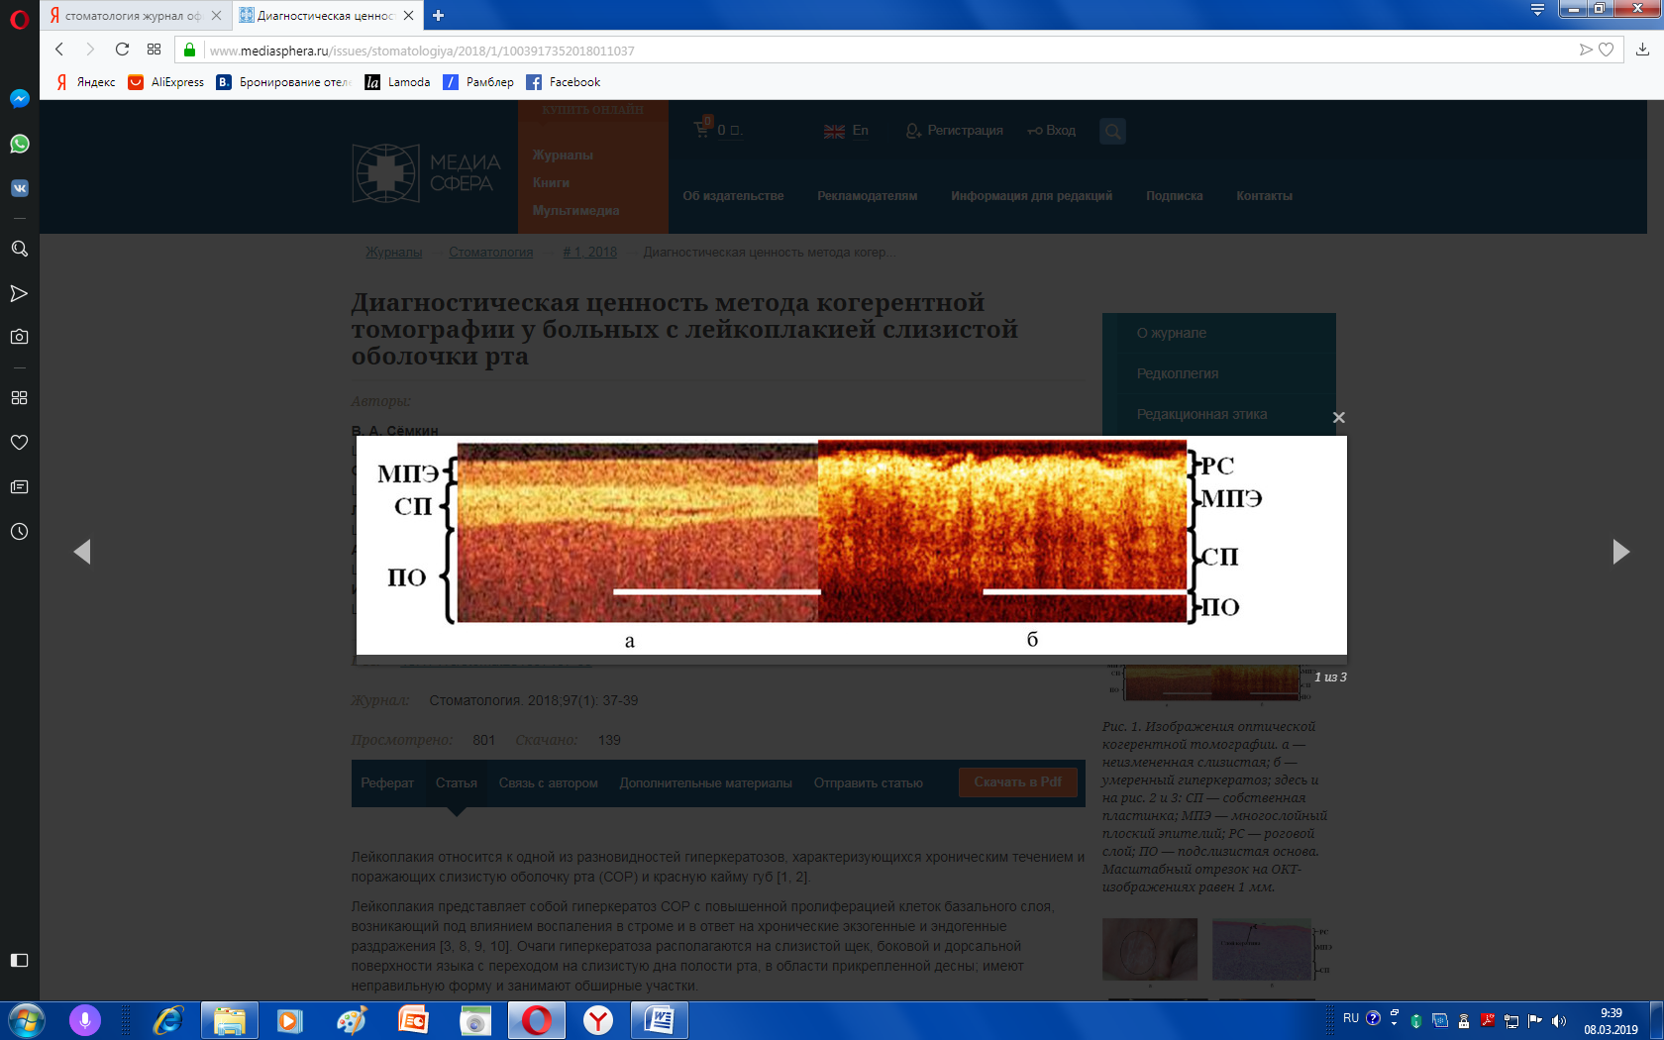
Оптическая когерентная томография ОКТ получает изображение внутренней структуры исследуемого объекта посредством эхо-зондирования излучением ближнего инфракрасного диапазона.
По пространственному разрешению метод ОКТ занимает нишу между УЗИ и микроскопией.
Возможность неинвазивно, в реальном времени получать оптические изображения внутренней микроструктуры слизистые оболочки с пространственным разрешением на уровне тканевых слоев.
ОКТ является методом оценки структуры тканей, имеющих слоистое строение.
Используется только в тех случаях, когда толщина тканей не более 2 мм, поскольку она является предельной для ОКТ.
Толщина СОР колеблется в пределах от 1 до 1,5 мм, толщина многослойного плоского неороговевающего эпителия варьирует от 400 до 800 мкм, что позволяет эффективно использовать ОКТ для диагностики гиперпластических процессов в глубоких слоях эпителия, включая базальную мембрану.
Процедура ОКТ безболезненна и заключается в подведении зонда к объекту исследования на 4—6 с, получении изображения на экране монитора и его записи в память компьютера вместе с дополнительными данными.
Для получения ОКТ-изображений используется ОКТ-томоскоп ОКТ1300-Е (ООО «БИОМЕДТЕХ», Нижний Новгород, Россия).
Изображения имеют желто-коричневую окраску, причем оттенки желтого соответствуют большей интенсивности сигнала, а коричневого — меньшей.

Slide 27
Лабораторные методы обследования
В зависимости от характера поражения и нарушений общего статуса больного применяют общеклинические (клинический анализ крови и мочи) и специальные (морфологические, микробиологические, гистоцитохимические, иммунологические, серологические, функциональные и др.) методы обследования.
Абсолютно необходимо делать исследование крови больным при наличии в полости рта язвенно-некротических поражений, при проявлениях геморрагического синдрома, а также при подозрении на заболевания крови!
Биохимический анализ крови проводят с целью определения концентрации протеинов и составления протеинограммы, установления концентрации электролитов в сыворотке крови, содержания витаминов и др.
Исследования мочи проводят при воспалительных заболеваниях СОПР и патологии пародонта с целью выявления заболеваний почек, а также для определения уровня глюкозы в моче и своевременной диагностики сахарного диабета (в случае сухости в полости рта).
Микробиологические исследования позволяют уточнить причину заболевания, выявить вид инфекции, определить ее вирулентность и чувствительность к антибиотикам и другим противомикробным препаратам.
Аллергологические методы обследования проводят при подозрении на аллергическое поражение

Slide 28
Общие методические подходы к лечению заболеваний слизистой оболочки полости рта
Успех лечения заболеваний СОПР обеспечивается при условии комплексной терапии, которая предусматривает сочетающей в себе воздействие на причинный фактор, патогенетические механизмы развития заболевания и устранение его симптомов.
Поскольку значительная часть заболеваний СОПР возникает на фоне различных соматических заболеваний, необходимо наряду с этиотропным, патогенетическим и симптоматическим лечением заболеваний СОПР проводить оздоровление организма в целом. Для этого врачу-стоматологу необходимо опираться на целый комплекс клинических и лабораторных исследований и привлекать к этому (в зависимости от выявленной при обследовании патологии) врачей других медицинских специальностей (терапевта, эндокринолога, дерматолога, ЛОР, аллерголога и др.).

Slide 29
Общие методические подходы к лечению заболеваний слизистой оболочки полости рта
1.Ликвидация причины, вызвавшей данное заболевание, является этиотропным лечением: противомикробные препараты, противовирусные, противогрибковые, устранение выявленного аллергогенного фактора и противоаллергическое лечение, устранение и нейтрализация травматического агента.
2.Коррекция нарушенных механизмов гомеостаза является патогенетическим лечением:
противовоспалительная терапия (НПВС и кортикостероиды особенно при аллергических заболеваниях и отеках);
средства, повышающие общую резистентность организма (витамины, биостимуляторы, адаптогены);
гипосенсибилизирующие средства;
средства, нормализующие метаболизм (витамины, гормоны, ферменты, микроэлементы);
препараты, нормализирующие деятельность внутренних органов и систем (сердечные средства, желчегонные, мочегонные);
нейротропные препараты (нормализирующие процессы торможения и возбуждения, тонизирующие и успокаивающие).
3.Устранение субъективных и внешних признаков болезни представляет собой симптоматическую терапию, в значительной степени перекликается или совпадает с патогенетическим лечением, может влиять на патогенетические механизмы): обезболивающие, жаропонижающие, противовотечные, кровоостанавливающие, усиливающие слюноотделение.

Slide 30
Средства местной терапии
Важным условием местной терапии является устранение различных раздражающих факторов:
Санация полости рта - объем зависит от тяжести заболевания СОПР, но проводить ее следует в кратчайшие сроки.
Гигиенический уход за ротовой полостью - при наличии язвенных и эрозивных поражений больные часто самоосвобождаются от использования гигиенических средств.
Местноанестезирующие средства - средства аппликационной анестезии имеют наибольшее применение – на основе лидокаина «Камистад», «Калгель», при аллергии на лидокаин – «Холисал», Прополис (4-20% спиртовой раствор по 4 капли на 10 мл масла шиповника).
Противовоспалительные средства. Местную противовоспалительную терапию проводят с целью устранения острого, хронического или подострого воспаления.
Антисептики – йодинол 1%, хлоргексидин водный раствор 0,05%, Перекись водорода 1 – 3%, Калия перманганат 0,1%, натрия тетраборат 20%, натрия гидрокарбонат 2%, ваготил (34,7%) в разведении 1:4, фитопрепараты календулы, ромашки, эвкалипта, шалфей, «Септисол» .

Slide 31
Средства местной терапии
Противомикробные препараты в виде гелей и мазей: метронидизол гель, комбинированные препараты - метртрогил-дента, гексорал, стопангин. грамицидин.
Противовирусные препараты в виде гелей и мазей: ацикловир, виру-мерц, инфагель, госсипол, флореналовая мазь, теброфеновая мазь, бонафтоновая мазь, пенцикловир,.
Противогрибковые препараты: мази ≪Нистатиновая≫ 1% , ≪Левориновая≫ 5% , ≪Микогептин≫ 0,15% , ≪Амфотерициновая≫ 0,3% , ≪Пропоцеум≫ 30% , Декаминовая≫ 0,5%, ≪Клотримазол≫ 1 %.
Иммунокорректоры: имудон.
Ферменты: трипсин, химотрипсин, террилитин, иммозимаза.
Кортикостероиды: мазь преднизолоновая 0,5%, Фторокорт 0,1%, Лоринден
Сорбенты: амисорб, гелевин, СУМС .
Витамины
Фитопрепараты
Регенеранты-репаранты
Гемостатики и ингибиторы фибринолиза

Slide 32
Травматические повреждения слизистой оболочки полости рта.
Травма:
механическая (острая и хроническая)
физическая (термическая – ожог и отморожение и лучевая),
химическая.

Slide 33
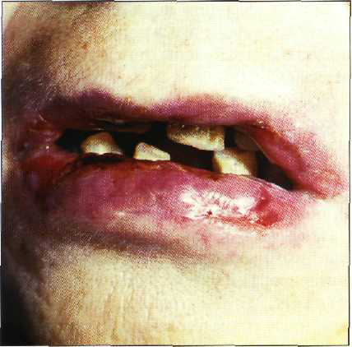
Поражение СОПР при лучевой терапии новообразований челюстно-лицевой области.
Реакция разных зон СОПР на облучение неодинакова и имеет некоторые клинические особенности в зависимости от вида лучевой терапии, одноразовой и суммарной дозы облучения, радиочувствительности тканей и состояния полости рта до облучения.
Первые клинические признаки нарушения состояния СОПР появляются на участках, покрытых неороговевшим эпителием (гиперемия, отек) и увеличиваются с повышением дозы
облучения. Затем СОПР (вследствие усиленного ороговения) мутнеет, теряет блеск, уплотняется, становится складчатой. При дальнейшем облучении этот ороговевший эпителий местами отторгается, вследствие чего появляются эрозии, покрытые клейким некротическим налетом (очаговый пленчатый радиомукозит. Если некроз распространяется на прилежащие участки, то эрозии сливаются и возникает сливной пленчатый радиомукозит. Могут развиваться лучевые язвы. Через 12—14 суток развивается ксеростомия, которая сопровождается дисфагией, извращением и потерей вкусовых ощущений.

Slide 34
Профилактика лучевых реакций – проведение санации полости рта перед лучевой терапией. Удаление или изоляция металлических протезов.
За 10-30 мин до облучения назначают радиопротекторы цистамина гидрохлорид 0,2-0,8 г или мексамин по 0,05 г внутрь за 30-40 мин до облучения.
При начальных проявлениях лучевой реакции СОПР и десны обрабатывают 4—5 раз в сутки слабыми растворами антисептиков – 0,05% водный раствор хлоргексидина.
В разгар лучевой реакции для обезболивания СОПР используют гели – камистад.
Аппликации – ферментов, противомикробных препаратов, холисал, масло шиповника.
При наличии некроза – некрэктомия с последующей обработкой лучевой язвы антисептиками, ферментами и репарантами

Slide 35
Острые химические повреждения
Этиология и патогенез – воздействие на слизистую оболочку концентрированных растворов кислот и щелочей на производстве и в быту, а также веществ, применяемых при лечении зубов – нитрат серебра, спирт, спиртовая настойка йода, резорцин-формалиновая смесь или паста, ЭДТА, мышьяковистая паста, фенол и т.д. Иногда при действии аспирина, настоек.
Выделяют три периода химического ожога СОПР: острый период,
на 6 – 10 день период выраженных клинических проявлений,
третий период – рубцевание.

Slide 36
Медикаментозные заболевания полости рта.
Аллергические заболевания СОПР – группа болезней, имеющих аллергический генез, но отличающихся друг от друга механизмом сенсибилизации и часто клинической картиной.
Различают: контактные аллергические стоматиты и токсико-аллергические поражения (в их основе – аллергия к лекарствам, пищевым продуктам и другим химическим веществам, принимаемым внутрь, вдыхаемым, всасываемым через кожу либо слизистые или вводимые парентерально.
Контактные аллергические стоматиты:
По механизму возникновения - аллергическая реакция замедленного типа.
Частая причина – развитие повышенной чувствительности к материалам, используемым в стоматологии, местно применяемым медикаментам, зубным пастам, элексирам и т.д.
Выявляются у 2 – 3% пациентов.
Проявляется через 7 – 14 дней после первого контакта с аллергеном (часто метилметакрилат зубных протезов).

Slide 37
Контактные аллергические стоматиты
Жалобы: жжение, сухость во рту, изменение вкусовых ощущений, иногда головокружение, затруднение дыхания.
Клиника: покраснение, отек слизистой, могут наблюдаться точечные кровоизлияния, редко образуются пузыри, эрозии и даже язвы. Часто процесс развивается в месте соприкосновения с протезом. иногда изменения кожи вокруг рта.
Лечение: отмена ношения протеза, замена конструкцию из биоинертных материалов, исключение аллергена, антигистаминные препараты:
Акривастин 8 мг 2 – 3 раза в сутки (Семпрекс),
Цетиризин 10 мг 1 раз в сутки (Аллертек, Аналергин, Зинцет, Зиртек, Парлазин, Алерза, Зодак, Летизен, Цетрин),
Диметинден 4 мг 1 раз в сутки (Фенистил),
Эбастин 10 мг 1 – 2 раза в сутки (Кестин),
Фексофенадин 120 – 180 мг 1 раз в сутки (Телфаст, Фексадин),
Лоратадин 10 мг 1 раз в сутки (Кларидол, Кларитин, Эролин, Кларотадин, Кларфаст, Лорагексал, Лорид, Лоридин)

Slide 38
Токсико-аллергические (медикаментозные) стоматиты
Фиксированные и распространенные. Симптоматика многообразна от незначительных поражений кожи и слизистых оболочек до тяжелых шоковых состояний.
Ликвидация симптомов заболевания не означает, что у больного исчезла повышенная чувствительность. Состояние сенсибилизации сохраняется многие годы, а иногда всю жизнь, создавая опасность появления рецидивов при новом контакте с данным аллергеном.
Лабораторная диагностика:
Иммунологические тесты, проводимые с кровью пациента:
тест бласттрансформации лимфоцитов,
реакция агломерации лейкоцитов (для специфической диагностики аллергической реакции замедленного типа),
тест дегрануляции базофилов Шелли (для специфической диагностики аллергической реакции немедленного типа),
прямая и непрямая реакции Кумбса для выявления антител.

Slide 39
Фиксированные медикаментозные стоматиты
Чаще при повышенной чувствительности к сульфаниламидам, барбитуратам, тетрациклину.
Клиника: появление одного или нескольких овальных эритематозных пятен диаметром до 1,5 см, в центе формируется тонкостенный, быстро вскрывающийся пузырь с серозным содержимым, сопровождается жжением. После прекращения приема препарат через 7 – 10 дней процесс разрешается, но при повторном приеме обязательно рецидивирует.
Дифференциальная диагностика: от пузырчатки отличается наличием клинически выраженных пузырей и отсутствием в мазках-отпечатках клеток Тцанка.
Лечение: отмена аллергена, антигистаминные препараты, витамины С и Р, местно – противовоспалительная терапия, нераздражающая пища, обильное питье.

Slide 40
Распространенные токсико-аллергические стоматиты
Более разнообразные клинические проявления.
Течение – 1)по неспецифическому типу и
2) по специфическому типу. могут иметь характер уже известных заболеваний: красный плоский лишай, МЭЭ, крапивница, отек Квинке, аллергический васкулит.
Неспецифический тип: катаральный и катарально-геморрагический, пузырно-эрозивный, некротический и комбинированный стоматит.
Катаральный и катарально-геморрагический –
Жалобы: жжение и сухость во рту, зуд слизистой, боль при приеме пищи.
Клиника: выраженный отек слизистой, участки гиперемии на языке, деснах, небе, иногда всей СОПР, появление на этом фоне кровоизлияний.
Лечение: отмена аллергена, антигистаминные препараты, витамины С и Р, местно – противовоспалительная терапия, нераздражающая пища, обильное питье.

Slide 41
Распространенные токсико-аллергические стоматиты
Пузырно-эрозивный
Жалобы: значительная болезненность, усиливающаяся при приеме пищи, разговоре.
Клиника: на фоне выраженного отека и гиперемии на отдельных участках (щеки, небо, губы, язык, десны) видны разной величины пузыри с прозрачным содержимым, которые быстро вскрываются с образованием эрозии, часто покрываются фибринозным налетом, может быть увеличение лимфоузлов. Диф.диагностика с МЭЭ, герпетическим стоматитом.
Лечение: отмена аллергена, антигистаминные препараты, витамины С и Р, местно – противовоспалительная терапия, кератопластики, нераздражающая пища, обильное питье.

Slide 42
Язвенно-некротический гингивит Венсана- инфекционное заболевание вызываемое веретенообразными палочками и Borellia vincenti.
ЭТИОЛОГИЯ И ПАТОГЕНЕЗ
Причиной развития язвенно-некротического гингивита Венсана является резкое увеличение микробных скоплений, особенно анаэробной и простейших (фузобактерий, спирохет) в обычных условиях являющимися представителями резидентной микрофлоры полости рта человека, и соответственно усиление их повреждающего потенциала в результате падения механизмов общей и местной защиты организма. Причины падения механизмов защиты могут быть различными: переохлаждение, ОРВИ, ангина, грипп, другие инфекционные заболевания, нарушение питания (гиповитаминоз С и др.), стрессовые ситуации, курение, приём наркотиков.
Язвенно -некротический гингивит Венсана развивается преимущественно у людей с неудовлетворительной гигиеной и несанированной полостью рта.
КЛАССИФИКАЦИЯ ГИНГИВИТА по МКБ-C.
КЛАСС: НЕКОТОРЫЕ ИНФЕКЦИОННЫЕ И ПАРАЗИТАРНЫЕ БОЛЕЗНИ
БЛОК: ДРУГИЕ БОЛЕЗНИ ВЫЗВАННЫЕ СПИРОХЕТАМИ
А69.10 Острый некротический язвенный гингивит (фузоспирохетный гингивит), (гингивит Венсана).

Slide 43
Лечение язвенного –некротического гингивита
Общее:
Противомикробные препараты-
ампициллин по 0,5 - 4 раза в сутки (или мидекамицин (макропен) по 0,4 - 3 раза в сутки) + метронидазол по 0,25 - 3 раза в сутки,
Снятие интоксикации – сорбенты – энтеросгель, полифепан, СУМС, активированные уголь, щелочная минеральная вода
Десенсибилизирующие,
Противовоспалительные,
Витамины.
Местное:
антисептики, анестетики, удаление некроза – ферменты, противомикробные - «Метрогил-дента», метронидазол, левомицетин, противовоспалительные мази, кератопластики на фоне индивидуальной гигиены полости рта. Санация полости рта не ранее чем через 2 недели после ликвидации процесса.

Slide 44
Вирусные заболевания СОПР
Наиболее распространенная вирусная инфекция – герпес. Вирус в организме сохраняется на протяжении всей жизни, периодически вызывая рецидивы.
Пути инфицирования: воздушно-капельный, контактный (прямой и опосредованный), трансплацентарный, трансфузионный.
Факторы, провоцирующие обострение – переохлаждение, травма слизистой и кожи, нервно-психическое перенапряжение, физическое перенапряжение и переутомление, употребление алкоголя, нарушение гигиенического ухода за полостью рта, перегревание на солнце, прием медикаментов, смена климата и экстремальные климатические условия, ослабление организма, связанное с острыми заболеваниями или обострением хронических.

Slide 45
Классификация:
острый герпетический стоматит
хронический рецидивирующий герпетический стоматит.
Острый герпетический стоматит
4 периода развития заболевания:
продромальный,
катаральный,
период высыпаний,
угасания болезни.
1.Продромальный период: чувство жжения, покалывания, зуда, ощущение напряжения, саднения и онемения в месте будущего появления сыпи. Потеря аппетита, плохой сон.
2.Катаральный период: гиперемия и отек СОПР и десневого края, дискомфорт в полости рта при приеме пищи.

Slide 46
Дифференциальная диагностика
хронический рецидивирующий афтозный стоматит,
многоформная экссудативная эритема,
вульгарная пузырчатка,
медикаментозные стоматиты,
опоясывающий лишай.

Slide 47
КЛАССИФИКАЦИЯ ЛЕЙКОПЛАКИИ по МКБ-C:
КЛАСС XI: БОЛЕЗНИ ОРГАНОВ ПИЩЕВАРЕНИЯ
K13.2 ЛЕЙКОПЛАКИЯ И ДРУГИЕ ИЗМЕНЕНИЯ ЭПИТЕЛИЯ ПОЛОСТИ РТА, ВКЛЮЧАЯ ЯЗЫК
К13.20 Лейкоплакия идиопатическая;
К13.21 Лейкоплакия, связанная с употреблением табака;
K13.24 Небо курильщика [никотиновый лейкокератоз неба] [никотиновый стоматит];
K13.3 ВОЛОСАТАЯ ЛЕЙКОПЛАКИЯ
КЛАСС I: НЕКОТОРЫЕ ИНФЕКЦИОННЫЕ И ПАРАЗИТАРНЫЕ БОЛЕЗНИ
B37.0 КАНДИДОЗНЫЙ СТОМАТИТ
В37.02 Кандидозная лейкоплакия.

Slide 48
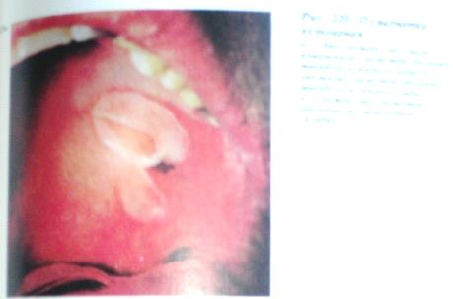
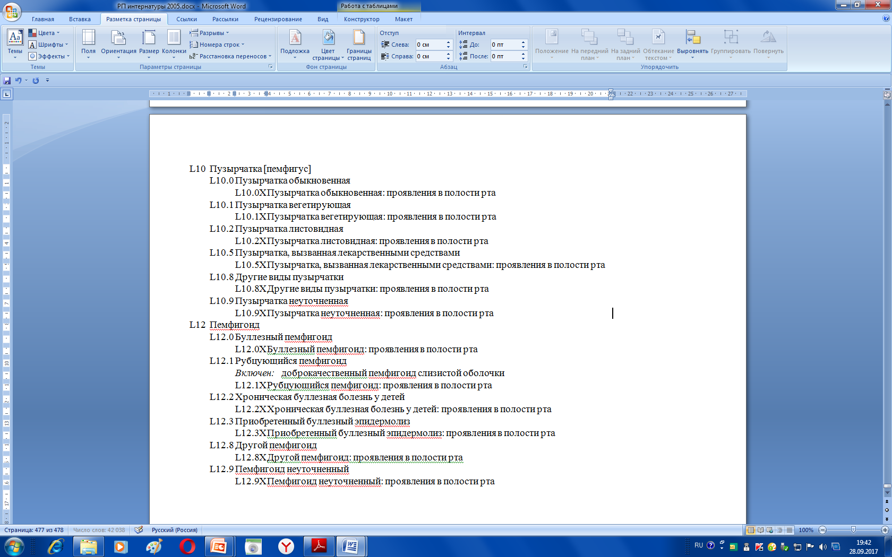
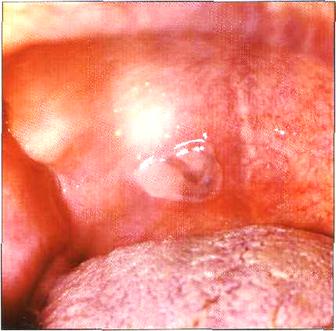
МКБ10Буллезные нарушения (L10-L14)

Slide 49
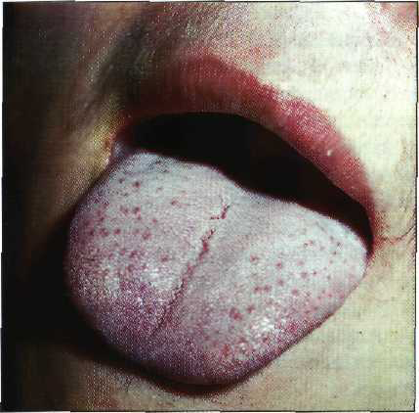
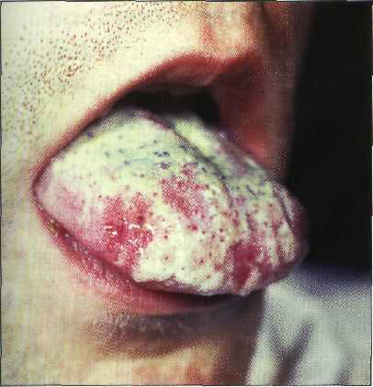
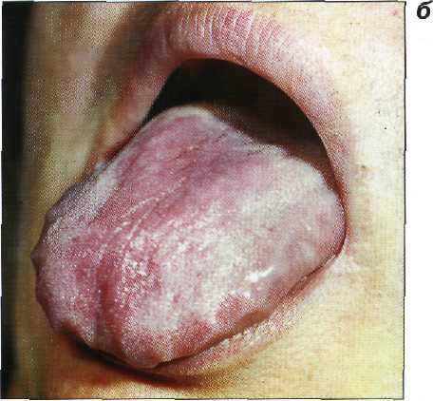
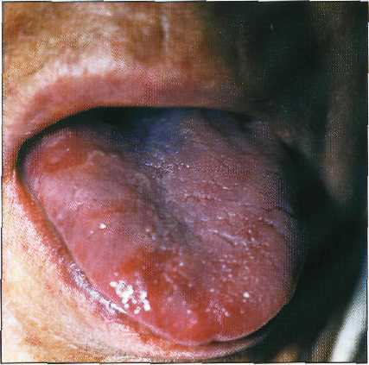
Изменения слизистой оболочки полости рта при заболеваниях внутренних органов и систем
Изменения слизистой оболочки полости рта при заболеваниях желудочно-кишечного тракта
Чаще всего наблюдаются такие признаки, как изменение цвета, отек, налет на языке, сглаженность или гипертрофия нитевидных сосочков, очаговая десквамация эпителия, язвенные поражения.
Гиперацидный гастрит. Обложенный язык,
гипертрофия грибовидных сосочков.
Язвенная болезнь желудка: обложенный язык , отек языка .
Гипоацидный гастрит.
Атрофия сосочков языка.

Slide 50
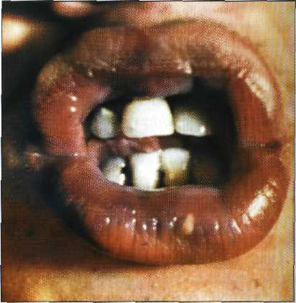
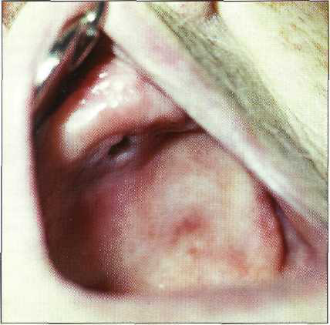
Поражения слизистой оболочки полости рта при сердечно-сосудистой патологии
Наблюдаются общая одутловатость, цианоз СОПР и красной каймы губ Цианоз СОПР, губ и ярко-красный или малиновый цвет языка характерны для острого периода инфаркта миокарда.
Возникновение трофических изменений СОПР, вплоть до образования язв, наблюдается преимущественно у больных с декомпенсированными пороками сердца и нарушением кровообращения III, иногда II степени. Трофические язвы локализуются преимущественно в заднем отделе полости рта, на слизистой щек, альвеолярного отростка, на языке, на слизистой ретромолярной области и на других участках.
Сердечно-сосудистая недостаточность.
Цианоз и отек губ.
Трофическая язва на слизистой оболочке
твердого неба.

Slide 51
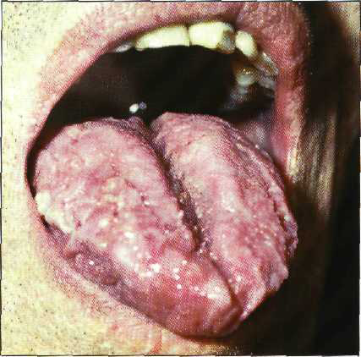
Состояние слизистой оболочки полости рта при болезнях обмена и эндокринных заболеваниях.
Сахарный диабет – гипосаливация и сухость СОПР, Слизистая гиперемирована, блестящая, истончена. Возможно увеличение околоушных и поднижнечелюстных слюнных желез. Язык шершавый, покрыт белым налетом, с очагами десквамации, гипертрофия грибовидных сосочков и атрофия нитевидных, часто увеличение языка за счет отека. Глоссалгия. катаральный гингивит, пародонтит. Грибковые поражения, микотическая заеда. Нередко может сопутствовать красный плоский лишай.
При недостаточности функции щитовидной железы-
губы и нос утолщены, резко отечны верхние веки,
выражение лица равнодушное, анемичность, отек и
сухость СОПР. Сопровождается значительным
увеличением языка.
Сахарный диабет. Катаральный глоссит
осложненный кандидозом.

Slide 52
Тиреотоксикоз
Множественный кариес, хронический катаральный гингивит, геморрагии, катаральный глоссит, стоматит. Жжение слизистой, снижение вкусовой чувствительности, помутнение слизистой. Нитевидные сосочки сглажены, сухость красной каймы губ.
Адиссонова болезнь (хроническая недостаточность коры надпочечников)
СОПР от коричнево-лилового до красновато-синюшного оттенка. Пигментные пятна на деснах, щеках, языка. Нередко кандидоз или ХРАС.
Болезнь Иценко-Кушинга.
Гипофункция коры надпочечников – нередко остеопороз челюстных костей, хронический генерализованный пародонтит, нередко макрохейлит,глоссит, кандидоз.
Лечение
Совместно с эндокринологом – терапия основного заболевания, санация полости рта, тщательная индивидуальная гигиена полости рта, общеукрепляющая терапия, по показаниям – противогрибковые препараты, при язвах – местное лечение, при гингивите и пародонтите – консервативное лечение.

Slide 53
Изменения слизистой оболочки полости рта при болезнях крови и кроветворных органов
Для лейкоза характерно развитие некротических процессов на слизистой оболочке миндалин, небных дужек, языка, нёба, щек, десен.
Гингивиты имеют катаральный или язвенный характер.
Десневые сосочки сильно повреждены, вплоть до обширных некрозов с вовлечением в процесс всего эпителия и подслизистой ткани.
На языке в местах прилегания к зубам образуются язвы. Участки некроза появляются на внешне не измененной слизистой оболочке полости рта. Они белого цве­та, как после химического ожога, и находятся на уровне окружающей слизистой оболочки, постепенно увеличиваются в размере.
В связи с тромбоцитопенией при лейкозе часто происходят кровоизлияния в области участка поражения, в связи с чем некротизированная ткань окрашивается в темно-бурый цвет.
Участки некроза отторгаются очень медленно, они приподнимаются над уровнем слизистой оболочки в виде некротической пробки.
При заживлении эпителий проникает под край такой пробки, и после ее отторжения остается небольшой быстро эпителизирующийся дефект.

